Slide 2
Defensoria Pública do Estado do Tocantins Um Direito seu
A Defensoria Pública promove a orientação e assistência jurídica gratuita, nas diversas áreas do Direito, para as pessoas que não possuem condições financeiras para pagar os honorários advocatícios e custas judiciais, sem prejuízo do sustento próprio e de sua família.

Slide 3
Instituição
Missão
Assegurar o acesso à justiça, integral e gratuito aos necessitados, promovendo cidadania, com atendimento humanizado e de qualidade.
Visão
Ser referência no âmbito nacional como instituição de excelência na promoção do acesso à justiça, plenamente autônoma, de credibilidade e atuação efetiva em todo o Estado.

Slide 4
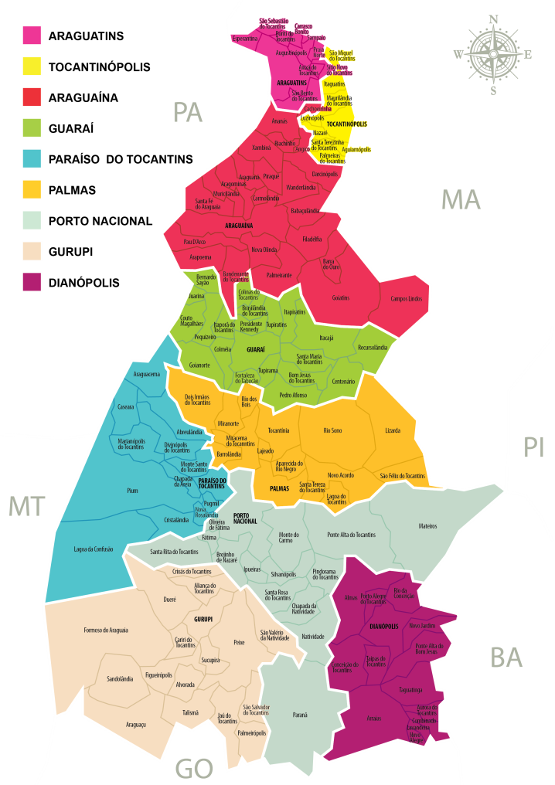
Defensoria no Tocantins
A DPE-TO está presente em 42 municípios do Tocantins, com:
09 Núcleos Regionais: Araguaína, Araguatins, Dianópolis, Guaraí, Gurupi, Palmas, Paraíso do Tocantins, Porto Nacional, Tocantinópolis e um Núcleo de Representação em Brasília.

Slide 5
Quem faz a Defensoria Pública
110 Defensores Públicos
Aproximadamente 600 servidores:
Quadro Auxiliar de Servidores: analistas jurídicos, analistas em gestão especializados (Administração, Biblioteconomia, Ciências Contábeis, Econômicas e Jurídicas, Estatística, Jornalismo, Psicologia, Pedagogia, Serviço Social, e Tecnologia da Informação),
Assistentes Administrativos;
Motoristas;
Oficiais de diligências;
Técnicos em informática;
Comissionados.

Slide 6
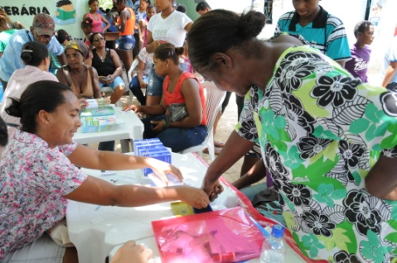
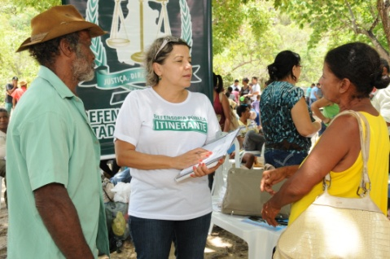
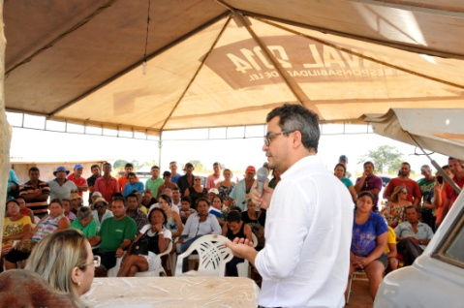
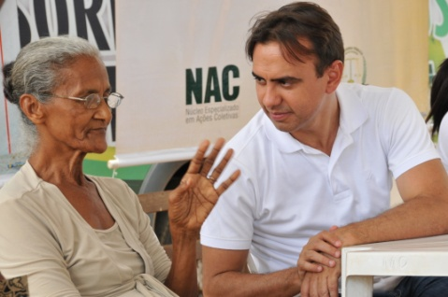
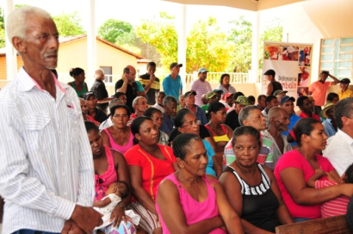
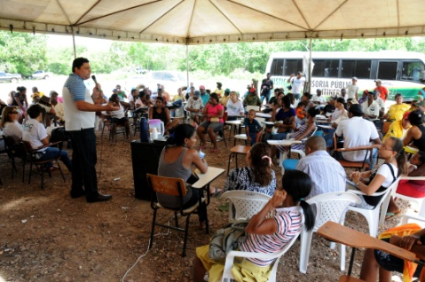
Áreas de Atuação
Cível, família, fazenda pública, criminal, infância e juventude para atendimentos individuais, juizados especiais;
Conta ainda com suporte sociojurídico com acompanhamento da equipe multidisciplinar formada por psicólogo, assistente social e pedagogo.

Slide 7
Áreas de Atuação
As demandas coletivas são acolhidas pelos Núcleos Especializados:
NUJURI - Tribunal do Júri
NUSA - Defesa da Saúde
DPAGRA - Defensoria Pública Agrária
NADEP - Assistência e Defesa ao Preso
NDDH - Defesa dos Direitos Humanos
NUDECA - Direitos da Criança e Adolescente
NUDEM - Defesa dos Direitos da Mulher
NUDECON - Defesa do Consumidor
NUMECON - Mediação e Conciliação
NUAmac Palmas – Núcleos Aplicados das Minorias e Ações Coletivas
NUAmac Gurupi – Núcleos Aplicados das Minorias e Ações Coletivas
NUAmac Araguaína – Núcleos Aplicados das Minorias e Ações Coletivas
NUAmac Dianópolis – Núcleos Aplicados das Minorias e Ações Coletivas

Slide 8
Quem é o Defensor Público?
O Defensor Público presta assistência jurídica integral e gratuita, facilitando o acesso do cidadão aos seus direitos. Atua na defesa daqueles que precisam acessar a justiça, mas não possuem condições financeiras de pagar um advogado.
O papel do Defensor Público é essencial para orientar, conciliar e, se for o caso, ajuizar ações, equilibrando as partes da sociedade, de modo que todos tenham acesso integral aos seus direitos.
São considerados “agentes políticos de transformação social”, pela relevância e abrangência da função que exercem.

Slide 9
Carreira
O ingresso na carreira se dá por meio de concurso público de provas e títulos, por bacharéis em Direito.
O Defensor Público goza de independência funcional no desempenho de suas atribuições legais e possui prerrogativas similares a juízes e promotores. No exercício de sua função em prestar orientação e assistência gratuita à população carente, os Defensores Públicos não podem advogar fora das atribuições institucionais.

Slide 10
Atendimento Quem pode ser atendido?
Pessoas que não tenham condições financeiras para pagar um advogado.
A Defensoria Pública promove assistência jurídica a todos que comprovem:
• Renda mensal individual de até 03 salários mínimos, ou renda mensal familiar que não ultrapasse 05 salários mínimos;
• Que não seja proprietário, titular de aquisição, herdeiro, ou legatário de bens móveis, imóveis ou direitos, cujos valores ultrapassem a quantia de 200 salários mínimos;
• Que não possua investimentos financeiros em aplicações superiores a 20 salários mínimos.
Resolução-CSDP nº 104, de 06 de dezembro de 2013.
Para saber qual é a Unidade da Defensoria mais próxima e que poderá atender o seu caso acesse http://www.defensoria.to.def.br/contatos

Slide 12
